Slide 1
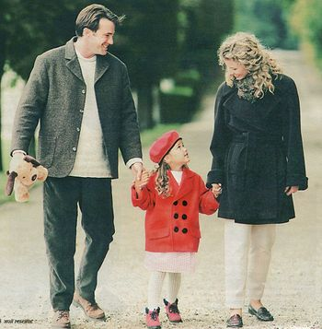
ПСИХОЛОГІЧНІ ПРОБЛЕМИ СУЧАСНОЇ СІМ’Ї ЯК РЕЗУЛЬТАТ ЗМІНИ СУСПІЛЬНИХ ТА СІМЕЙНИХ ЦІННОСТЕЙ
Роботу виконала:
Кузьменчук Аліна Юріївна
учениця 11-Б класу
Білоцерківської загальноосвітньої
школи І-ІІІ ступенів № 17
Керівник :
Гордієнко Оксана Петрівна
практичний психолог
Білоцерківської загальноосвітньої
школи І-ІІІ ступенів №17

Slide 2
Актуальність теми
Виявляється у зміні суспільних та сімейних цінностей, ослабленні виховної функції сім’ї, психологічних проблем членів родини що призводять до збільшення показників розлучень, проблемних сімей та зменшення показників народжуваності дітей

Slide 3
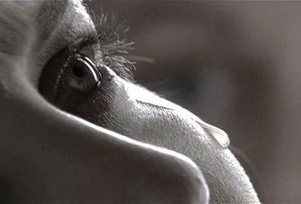
ПРЕДМЕТ ДОСЛІДЖЕННЯ . Психологічні проблеми сучасної сім’’ї як результат зміни суспільних та сімейних цінностей
ПРЕДМЕТ ДОСЛІДЖЕННЯ . Психологічні проблеми сучасної сім’ї як результат зміни суспільних та сімейних цінностей

Slide 4
Об’єкт дослідження : ціннісні орієнтації та гендерні стереотипи молоді
Мета дослідження : вивчення ціннісних орієнтацій та гендерних рис в уявленні сучасних підлітків, що впливають на формування сімейних цінностей

Slide 5
Мета дослідження зумовила основні завдання:
1.Здійснити теоретичний аналіз психологічних проблем сучасної сім’ї.
2. Дослідити ціннісні орієнтації молоді.
3. Визначити статеві відмінності та гендерні риси досліджуваних.
4. Створити “Модель сучасної сім’ї”
очима молоді.

Slide 6
Наукова новизна дослідження
Полягає в тому, що нами зроблена спроба показати сучасний стан життєвих пріоритетів та цінностей молоді, що впливають на формування сімейних цінностей.
Практичне значення
Матеріали нашого дослідження можуть використовуватись у виховній роботі навчальних закладів освіти : на виховних годинах, обговореннях на засіданнях круглого столу, семінарах, лекторіях з учнями, батьками, вчителями.

Slide 7
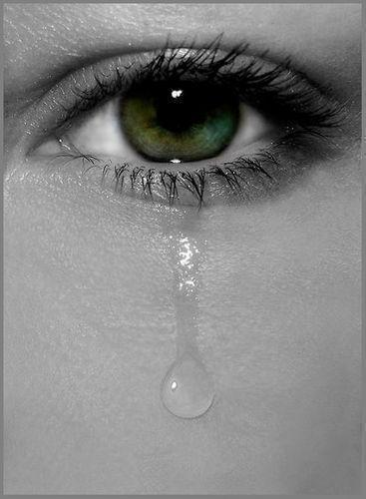
Методи дослідження
Для досягнення мети і розв’язання поставлених завдань використано :
- дослідницьку анкету № 1 з метою вивчення ціннісних орієнтацій молоді “Ціннісні орієнтації”;
- визначення статевих відмінностей та гендерних рис сучасних підлітків за допомогою дослідницької анкети № 2 “Характеристика гендерних рис в уявленні сучасних підлітків”.
Дослідження здійснено на базі Білоцерківської загальноосвітньої школи І-ІІІ ступенів №17 Білоцерківської міської ради Київської області.
У дослідженні прийняло участь 56 респондентів різної статі 11 (11-А,11-Б) класів.

Slide 8
Методи дослідження
Для досягнення мети і розв’язання поставлених завдань використано дослідницькі анкети :
Анкета № 1 “Ціннісні орієнтації молоді”
Анкета № 2 “Характеристика гендерних рис в уявленні сучасних підлітків”

Slide 9
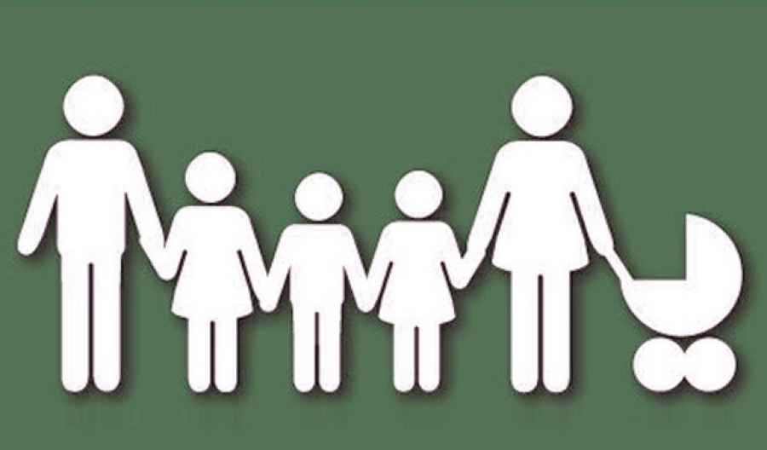
ТЕОРЕТИЧНИЙ АНАЛІЗ ПСИХОЛОГІЧНИХ ПРОБЛЕМ СУЧАСНОЇ СІМ’Ї
Сім’я – це історично сформована система взаємин між членами подружжя, між батьками й дітьми, мала група, члени якої пов’язанні шлюбними або родинними відносинами, спільністю побуту і взаємною моральною відповідальністю як соціальною необхідністю, що зумовлена потребою суспільства у фізичному й духовному відтворенні населення

Slide 10
Функції сім’ї
- Виховна
- Господарчо-побутова
- Емоційна
Функція духовного(культурного)
спілкування
- Функція первинного соціального контролю
- Сексуально-еротична функція

Slide 11
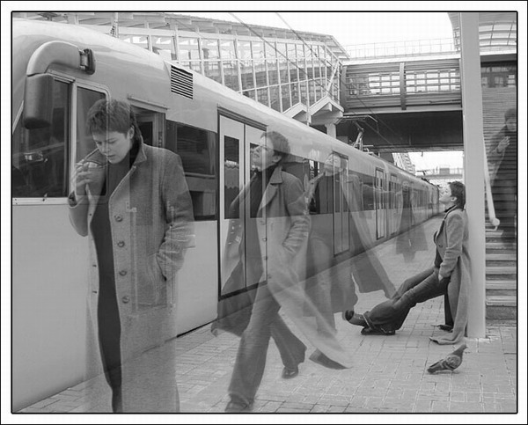
З плином часу відбуваються зміни у функціях сім’ї : одні втрачаються, інші з’являються відповідно до нових соціальних умов та правил. У сучасній сім’ї порівняно з попередніми поколіннями якісно змінилася функція первинного соціального контролю. Підвищився рівень терпимості до порушення норм поведінки в межах шлюбно-сімейних відносин (до подружніх зрад, народження позашлюбних дітей тощо). Розлучення перестає розглядатись як аномалія подружніх взаємин.

Slide 12
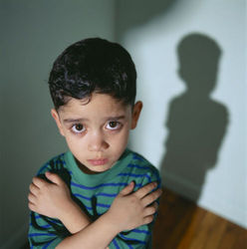
Слід також зазначити про послаблення захисної функції сім’ї (як матеріальної так і психологічної). Сучасна українська сім’я зіштовхнулася із проблемою життєвих планів в умовах економічної нестабільності в результаті чого відбувається орієнтація подружжя на малодітну сім’ю.

Slide 13
Власні дослідження:

Slide 14
Дослідження 1
Дослідження ціннісних орієнтацій молоді
Анкета № 1
”Ціннісні орієнтації молоді”
1.Цінність життя для Вас полягає у тому, щоб …
2. Які з перелічених проблем турбують Вас найбільше?
3. Назвіть одним словом рису, яку Ви найбільше цінуєте в людях …
4.Ким на сьогодні для Вас є батьки?
5.Чи обов’язково для того, щоб жити разом із коханим (коханою)
- брати шлюб
мати незалежне від батьків житло
4.

Slide 20
Дослідження 2
Дослідження гендерних рис в уявленні сучасних підлітків
Анкета № 2
“Характеристика гендерних рис в
уявленні сучасних підлітків”
4.

Slide 21
Характеристика гендерних рис в уявленні сучасних підлітків
Риси притаманні «справжньому чоловікові»
Дівчата | Хлопці
Фізична сила – 53% | Фізична сила – 87%
Розум - 80% | Розум – 93%
Хоробрість – 60% | Хоробрість – 67%
Рішучість – 67% | Рішучість – 100%
Доброта – 83% | Доброта – 60%
Працьовитість – 67% | Працьовитість – 93%
Самостійність – 53% | Самостійність – 60%
Вірність – 73% | Вірність – 13%
Відповідальність – 50% | Цілеспрямованість – 60%
Впевненість у собі – 53%
Риси притаманні «справжній жінці»
Дівчата | Хлопці
Розум – 87% | Розум – 60%
Рішучість – 47% | Рішучість – 33%
Доброта – 100% | Доброта – 87%
Самостійність – 47% | Самостійність – 13%
Привабливість – 53% | Привабливість – 60% Охайна зовнішність – 67%
Ніжність – 60% | Ніжність – 67%
Вірність – 57% | Вірність – 67%
Впевненість у собі – 50% | Скромність – 60%
Охайна зовнішність – 53% | Турботливість – 73%
Здатність до співчуття – 53% | Здатність до співчуття – 55%
 | Елегантність – 53%

Slide 22
«МОДЕЛЬ СУЧАСНОЇ СІМ’Ї» ОЧИМА МОЛОДІ
Риси притаманні «справжньому чоловікові, жінці»
Дівчата | Хлопці
Розум – 87% | Розум – 93%
Рішучість – 47% | Рішучість – 100%
Доброта – 100% | Доброта – 60%
Самостійність – 47% | Самостійність – 60%
Привабливість – 53% | Хоробрість – 67%
Ніжність – 60% | Працьовитість – 93%
Вірність – 57% | Вірність – 13%
Впевненість у собі – 50% | Фізична сила – 87%
Охайна зовнішність – 53% | Цілеспрямованість – 60%
Здатність до співчуття – 55%

Slide 23
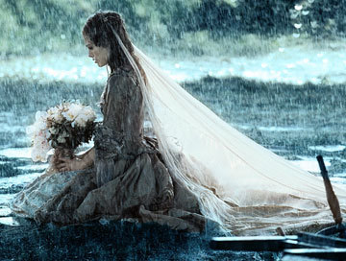
.
Висновок: Сім’я як система, суспільний інститут переживає сьогодні своєрідну “вікову кризу”. Відбувається перехід сім’ї як системи, що функціонує, на якісно інший рівень. Матеріальний фактор перестає бути відповідальністю виключно чоловіка дівчата вбачають себе більш самостійними втрачаючи важливі духовні риси жінки.
Молодь не вбачає цінністю мати міцне здоров’ я, що є важливим фактором для народження здорового покоління . В «МОДЕЛІ СУЧАСНОЇ СІМ’Ї» прослідковується певна суперечливість поглядів респондентів в баченні майбутньої сім’ї.
Почуття вірності, як одна з важливих складових моральних цінностей майбутньої сім’ї втрачає свою важливість, що безпосередньо впливає на збільшення кількості розлучень.

